Slide 1

BÁO CÁO ĐỒ ÁN CUỐI KỲ
MÔN CỞ SỞ DỮ LIỆU NÂNG CAO
NHÓM 27:
43.01.104.137 – LÊ THỊ TRÚC PHƯƠNG
43.01.104.091 – TRẦN THỊ KIỀU LINH
43.01.104.164 – LÊ THỊ HIẾU THẢO

Slide 2

SƠ NÉT VỀ NOSQL
GIỚI THIỆU MONGODB
XỬ LÝ & TRUY VẤN TRÊN MONGODB
CÁCH THỨC TRUY VẤN & XỬ LÝ DỮ LIỆU CỦA MONGODB TRÊN NGÔN NGỮ LẬP TRÌNH PHP
DEMO HỆ THỐNG QUẢN LÝ GẠO TRONG MONGODB TRÊN PHP

Slide 3


SƠ NÉT VỀ NOSQL

Slide 4




SƠ NÉT VỀ NOSQL – KHÁI NIỆM
ĐỊNH NGHĨA
NOSQL (NON – RELATIONAL) là cơ sở dữ liệu không quan hệ, không ràng buộc giữa các Collection.
XÂY DỰNG CHO
Dành riêng cho mô hình dữ liệu có sơ đồ linh hoạt để xây dựng các ứng dụng hiện đại.
KHÓA TRONG COLLECTION
Không có khóa chính và khóa ngoại trong các COLLECTION.
LÝ DO CÔNG NHẬN
Khả năng dễ phát triển, chức năng và hiệu năng ở quy mô lớn.

Slide 5
SƠ NÉT VỀ NOSQL – PHÂN LOẠI
Dữ liệu được lưu trữ trong database dưới dạng key-value. Để truy vấn dữ liệu trong database, ta dựa vào key để lấy value ra. Các database dạng này có tốc độ truy vấn rất nhanh.
Mỗi object sẽ được lưu trữ trong database dưới dạng một document. Dữ liệu sẽ được lưu trữ dưới dạng BSON/JSON
/XML dưới database. Dữ liệu không schema cứng như SQL, do đó ta có thể thêm/sửa field, thay đổi table, … rất nhanh và đơn giản.
Dữ liệu được lưu trong database dưới dạng các cột, thay vì các hàng như SQL. Mỗi hàng sẽ có một key/id riêng. Điểm đặt biệt là các hàng trong một bảng sẽ có số lượng cột khác nhau
Dữ liệu trong graph database được lưu dưới dạng các node. Mỗi node sẽ có 1 label, 1 số properties như một row trong SQL. Các node này được kết nối với nhau bằng các relationship.
KEY – VALUE DATABASE
DOCUMENT DATABASE
COLUMN – FAMILY
DATABASE
GRAPH DATABASE

Slide 6
SƠ NÉT VỀ NOSQL – ƯU NHƯỢC ĐIỂM CỦA NOSQL
ƯU ĐIỂM CỦA NOSQL
1
2
Dữ liệu trong NoSQL DB được lưu dưới dạng document, object. Truy vấn dễ dàng và nhanh hơn RDBMS.
NoSQL có thể làm việc hoàn toàn tốt với dữ liệu dạng không có cấu trúc.
3
4
Việc đổi cấu trúc dữ liệu (Thêm, xóa trường hoặc bảng) rất dễ dàng và nhanh gọn trong NoSQL.
NoSQL DB có thể mở rộng, chạy trên nhiều máy một cách dễ dàng.

Slide 7
SƠ NÉT VỀ NOSQL – ƯU NHƯỢC ĐIỂM CỦA NOSQL
NHƯỢC ĐIỂM CỦA NOSQL
1
2
Hỗ trợ không đồng đều cho các doanh nghiệp: trong khi các nhà cung cấp chủ chốt của các RDBMS như SQL Server, Oracle,…thường đưa ra sự hỗ trợ tốt cho khách hàng thì các nhà cung cấp nguồn mở mới thành lập không thể được mong đợi sẽ cung cấp hỗ tốt hơn.
Chưa đủ “chín” cho các doanh nghiệp: Vấn đề lớn của NoSQL là thiếu về độ chín muồi và các vấn đề về tính không ổn định, trong khi đó tính chín muồi, hỗ trợ đầy đủ chức năng và tính ổn định của các RDBMS được thiết lập đã từ lâu.
3
Những hạn chế về tri thức nghiệp vụ: các CSDL NoSQL không có nhiều sự đeo bám tới các công cụ BI thường được sử dụng, trong khi những yêu cầu và phân tích hiện đại đơn giản nhất thì cũng liên quan khá nhiều tới sự tinh thông về lập trình.

Slide 8
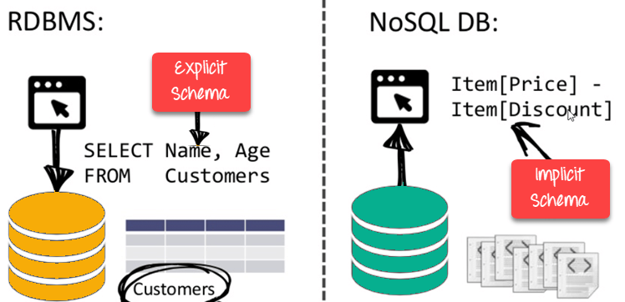
SƠ NÉT VỀ NOSQL – SO SÁNH GIỮA CSDL QH & NOSQL

Slide 9
SƠ NÉT VỀ NOSQL – SO SÁNH GIỮA CSDL QH & NOSQL
 | CSDL QUAN HỆ | NOSQL
Định nghĩa | Là các hệ cơ sở dữ liệu quan hệ (RDBMS) | Là cơ sở dữ liệu phân tán.
Yêu cầu phần cứng cho dữ liệu lớn | Yêu cầu phần cứng máy chủ cao. | Không nhất thiết máy chủ cao, có thể mở rộng máy chủ ở nhiều nơi với tài nguyên phần cứng thấp.
Mô hình | CSDL dựa trên bảng (table) | CSDL dựa trên tài liệu (document), cặp khóa-giá trị (key-value), cơ sở dữ liệu biểu đồ (graph), cột (column-family)
Hiệu xuất | Kém hơn. Vì có SQL Relational giữa các bảng. | Cực tốt. Bỏ qua SQL Bỏ qua các ràng buộc dữ liệu.
Tính năng tốt nhất | Hỗ trợ đa nền tảng, bảo mật và miễn phí | Dễ sử dụng, hiệu suất cao và công cụ linh hoạt.
Hiệu xuất đọc ghi | Kém do thiết kế để đảm bảo sự ra vào của dữ liệu. | Tốt với mô hình xử lý lô và những tối ưu về đọc – ghi dữ liệu.

Slide 10

GIỚI THIỆU MONGODB

Slide 11




GIỚI THIỆU MONGODB – KHÁI NIỆM
CHƯƠNG TRÌNH
CƠ SỞ DỮ LIỆU MÃ NGUỒN MỞ
CƠ SỞ DỮ LIỆU HÀNG ĐẦU
CỦA NOSQL NÊN ĐƯỢC THỪA HƯỞNG NHỮNG ƯU ĐIỂM VÀ CẤU TRÚC CỦA NOSQL. THUỘC LOẠI DOCUMENT DATABASE CỦA NOSQL.
CÁC BẢNG ĐƯỢC CẤU TRÚC
MỘT CÁCH LINH HOẠT CHO PHÉP CÁC DỮ LIỆU LƯU TRÊN BẢNG KHÔNG CẦN PHẢI TUÂN THEO MỘT DẠNG CẤU TRÚC NHẤT ĐỊNH NÀO
DÙNG ĐỂ LƯU TRỮ
CÁC DỮ LIỆU CÓ CẤU TRÚC PHỨC TẠP VÀ ĐA DẠNG VÀ KHÔNG CỐ ĐỊNH

Slide 12
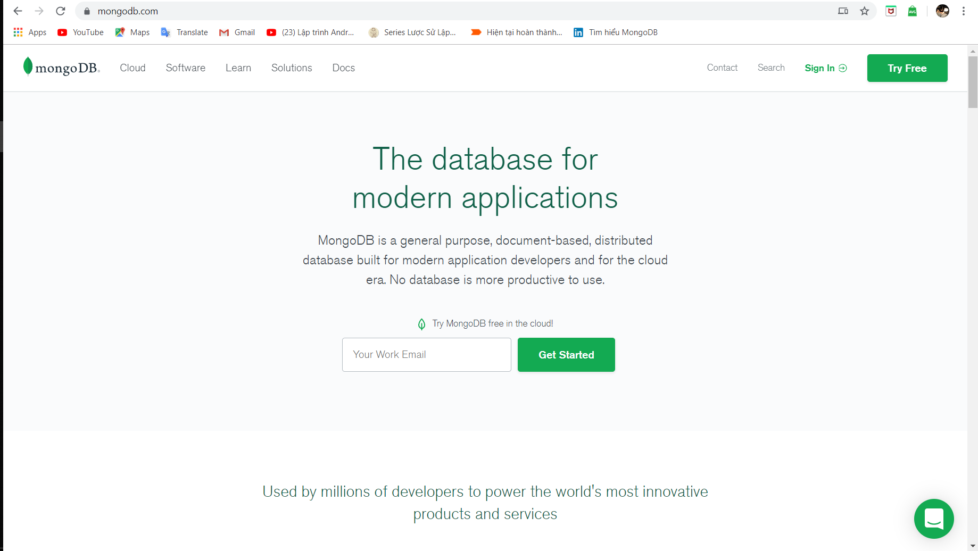
LINK TRANG WEB CHÍNH THỨC: https://www.mongodb.com/

Slide 13

GIỚI THIỆU MONGODB – ĐẶC TRƯNG
MongoDB sử dụng cơ chế NoSQL để truy vấn.
MongoDB lưu dữ liệu theo định dạng JSON (JavaScript Object Notations).
JSON document lưu trữ các dữ liệu theo kiểu định dạng key-value.
MongoDB có cấu trúc Schema động, nó không cần phải định nghĩa một mô hình với những mối quan hệ phải được định sẵn khi thiết kế, điều này MongoDB kế thừa từ NoSQL.
MongoDB không hỗ trợ Transactions.

Slide 14

GIỚI THIỆU MONGODB – ƯU NHƯỢC ĐIỂM CỦA MONGODB
Open Source: MongoDB là phần mềm mã nguồn mở miễn phí, có cộng đồng phát triển rất lớn.
Hiệu năng cao: Tốc độ truy vấn (find, update, insert, delete) của MongoDB nhanh hơn hẳn so với các hệ quản trị cơ sở dữ liệu quan hệ (RDBMS).
Dữ liệu linh hoạt: MongoDB có dữ liệu lưu dưới dạng JSON, không bị bó buộc về số lượng field, kiểu dữ liệu… vì thế có thể insert thoải mái.
Rich Query Language: Có sẵn các method để thực hiện create, read, update, delete dữ liệu.
Tính sẵn có: MongoDB hỗ trợ replica set nhằm đảm bảo việc sao lưu và khôi phục dữ liệu.
MongoDB không có các tính chất ràng buộc như trong RDBMS –> dễ bị làm sai dữ liệu
MongoDB không thể sử dụng những phép join quá phức tạp.
Sử dụng nhiều bộ nhớ: do dữ liệu lưu dưới dạng key-value, các collection chỉ khác về value do đó key sẽ bị lặp lại. Không hỗ trợ join nên sẽ bị dữ thừa dữ liệu.
Bị giới hạn kích thước bản ghi: mỗi document không được có kích thước > 16Mb.
MongoDB không thể sử dụng những phép join quá phức tạp

Slide 15






GIỚI THIỆU MONGODB – CÁC TH SỬ DỤNG MONGODB
Website có tính chất INSERT cao, bởi vì mặc định MongoDB có sẵn cơ chế ghi với tốc độ cao và an toàn. Ví dụ như website quản lý nội dung và blog.
Website của chúng ta của ở dạng real-time nhiều, nghĩa là nhiều người cùng thao tác với ứng dụng trong thời gian thực. Ví dụ như ứng dụng chat hay stream trực tuyến.
Các hệ thống có nhiều dữ liệu – big data với yêu cầu truy vấn, tìm kiếm nhanh. Ví dụ như: các trang web di dộng, các mạng xã hội hay các catalog thương mại điện tử.

Slide 16
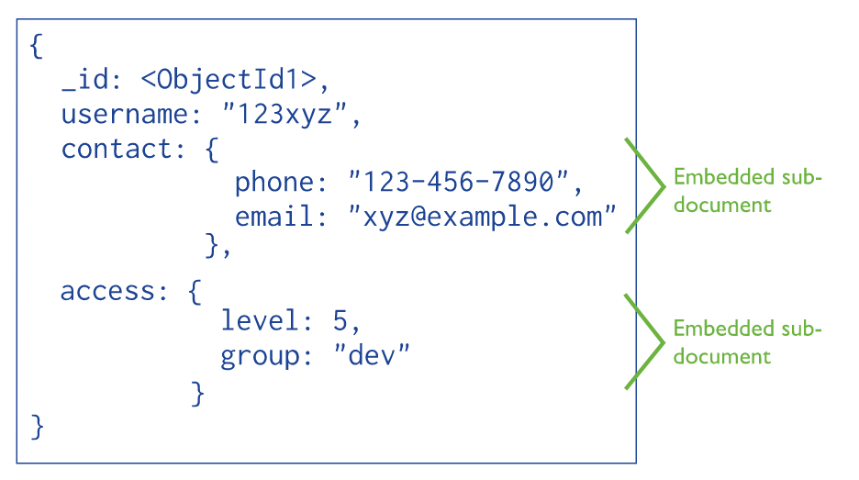
GIỚI THIỆU MONGODB – MÔ HÌNH DỮ LIỆU CỦA EMBEDDED DOCUMENTS
1. KHÁI NIỆM
Embedded documents (Tài liệu nhúng) là documents có lược đồ riêng và là 1 phần của documents khác. Hiểu đơn giản thì embedded documents là 1 field nằm trong 1 collection thay vì lưu dữ liệu kiểu References ta phải thiết kế 2 collection để thể hiện mối quan hệ One-to-Many.

Slide 17
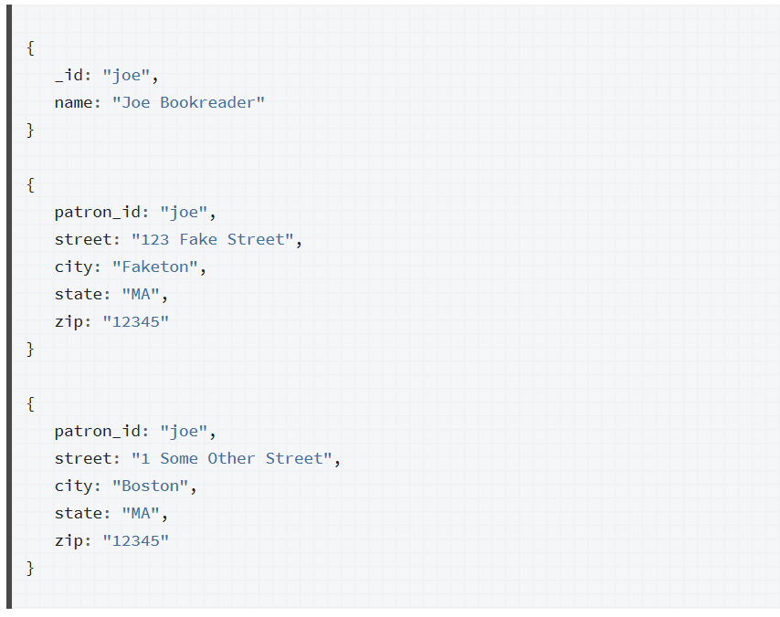
GIỚI THIỆU MONGODB – MÔ HÌNH DỮ LIỆU CỦA EMBEDDED DOCUMENTS
2. CÁCH TỔ CHỨC
Mô tả mô hình dữ liệu dựa trên embedded documents để thể hiện mối quan hệ 1-nhiều.
Ví dụ: Mô hình diễn tả mối quan hệ của người bảo trợ với nhiều địa chỉ khác nhau. Một người bảo trợ sẽ có nhiều địa chỉ khác nhau (mqh 1-nhiều). Đối với khai báo bình thường thì sẽ nhập dữ liệu vào từng collection như hình.

Slide 18
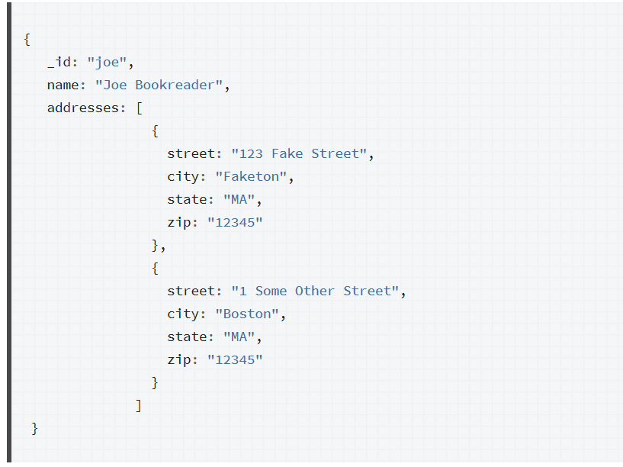
GIỚI THIỆU MONGODB – MÔ HÌNH DỮ LIỆU CỦA EMBEDDED DOCUMENTS
2. CÁCH TỔ CHỨC
Mô tả mô hình dữ liệu dựa trên embedded documents để thể hiện mối quan hệ 1-nhiều.
Ví dụ: Nhưng nếu ứng dụng của bạn thường xuyên truy xuất dữ liệu địa chỉ với thông tin tên, thì ứng dụng của bạn cần đưa ra nhiều truy vấn để giải quyết các tham chiếu. Một lược đồ tối ưu hơn sẽ là nhúng các thực thể dữ liệu địa chỉ vào dữ liệu bảo trợ (dùng embedded documents), như hình bên.

Slide 19
GIỚI THIỆU MONGODB – MÔ HÌNH DỮ LIỆU CỦA EMBEDDED DOCUMENTS
3. CÁCH THỨC TRUY VẤN
Khi thiết kế dữ liệu kiểu Embedded thì chúng ta không cần tạo ra nhiều collection để lưu trữ, mà sẽ lưu trữ tất cả vào một collection.
Ví dụ: Tạo collection inventory. Thay vì việc phải tạo ra 2 collection rồi lưu kiểu reference thì chỉ cần lưu ở 1 bảng duy nhất.
{ item: "journal", instock: [ { warehouse: "A", qty: 5 }, { warehouse: "C", qty: 15 } ] },
{ item: "notebook", instock: [ { warehouse: "C", qty: 5 } ] },
{ item: "paper", instock: [ { warehouse: "A", qty: 60 }, { warehouse: "B", qty: 15 } ] },
{ item: "planner", instock: [ { warehouse: "A", qty: 40 }, { warehouse: "B", qty: 5 } ] },
{ item: "postcard", instock: [ { warehouse: "B", qty: 15 }, { warehouse: "C", qty: 35 } ] }

Slide 20
GIỚI THIỆU MONGODB – MÔ HÌNH DỮ LIỆU CỦA EMBEDDED DOCUMENTS
3. CÁCH THỨC TRUY VẤN
Truy vấn lồng vào mảng
Trong Collection inventory tìm “warehouse: "A", qty: 5” trong mảng “instock”
CHÚ Ý:
Khi query mà một element lưu dạng embedded/nested thì yêu cầu phải đúng chính xác với document được chỉ đinh, bao gồm cả thứ tự các trường trong document được chỉ định.
db.inventory.find( { "instock": { warehouse: "A", qty: 5 } } )
db.inventory.find( { "instock": { qty: 5, warehouse: "A" } } )
# không có kết quả nào được tìm thấy
KẾT QUẢ:
{ item: "journal", instock: [ { warehouse: "A", qty: 5 }, { warehouse: "C", qty: 15 } ] }

Slide 21
GIỚI THIỆU MONGODB – MÔ HÌNH DỮ LIỆU CỦA EMBEDDED DOCUMENTS
3. CÁCH THỨC TRUY VẤN
Truy vấn một điều kiện trên một trường trong một mảng tài liệu
Muốn tìm kiếm các document với điều kiện cho một field embeded trong một array của document.Ta sẽ dùng dấu (.) để nối tên của array field với tên của field trong nested document. Ví dụ:
db.inventory.find( { 'instock.qty': { $lte: 20 } } )
Trong ví dụ trên sẽ trả lại tất cả các document mà instock array có ít nhất một embedded document có trường qty có giá trị nhỏ hơn hoặc bằng 20.
Có thể sử dụng index của array để chỉ rõ muốn search ở document thứ bao nhiêu trong nested document:
db.inventory.find( { 'instock.0.qty': { $lte: 20 } } )

Slide 22
GIỚI THIỆU MONGODB – MÔ HÌNH DỮ LIỆU CỦA EMBEDDED DOCUMENTS
3. CÁCH THỨC TRUY VẤN
Truy vấn nhiều điều kiện trên một trường trong một mảng tài liệu
Trong phần 1 ở trên có phần chú ý khi chỉ dùng find thì yêu cầu về thứ tự các field trong collection được chỉ định. Nếu không muốn phải chú ý tới vấn đề order của field thì dùng elemMatch
db.inventory.find( { "instock": { $elemMatch: { qty: 5, warehouse: "A"}}})
#result:
{ item: "journal", instock: [ { warehouse: "A", qty: 5 }, { warehouse: "C", qty: 15}]}

Slide 23
GIỚI THIỆU MONGODB – MÔ HÌNH DỮ LIỆU CỦA EMBEDDED DOCUMENTS
3. CÁCH THỨC TRUY VẤN
Truy vấn nhiều điều kiện trên một trường trong một mảng tài liệu
Có thể kết hợp với các Comparison Query Operators trong elemMatch
db.inventory.find( { "instock": { $elemMatch: { qty: { $gt: 10, $lte: 20}}}})
#result
{item: "journal", instock: [ { warehouse: "A", qty: 5 }, { warehouse: "C", qty: 15 }]}
{item: "paper", instock: [ { warehouse: "A", qty: 60 }, { warehouse: "B", qty: 15 }]}
{item: "postcard", instock: [ { warehouse: "B", qty: 15 }, { warehouse: "C", qty: 35 }

Slide 24

XỬ LÝ & TRUY VẤN TRÊN MONGODB

Slide 25
XỬ LÝ & TRUY VẤN TRÊN MONGODB
CÁCH TẠO DATABASE
use DatabaseName
CÚ PHÁP:
**Trong đó: DatabaseName là tên của database muốn tạo.

Slide 26
XỬ LÝ & TRUY VẤN TRÊN MONGODB
CÁCH XEM DATABASE
Để xem database đang sử dụng (current database) thì sử dụng lệnh:
db
CÚ PHÁP:
Để xem tất cả các database đã được tạo trên MongoDB thì sử dụng lệnh:
show dbs
CÚ PHÁP:

Slide 27
XỬ LÝ & TRUY VẤN TRÊN MONGODB
CÁCH XÓA DATABASE
Để xóa database sử dụng lệnh:
db.dropDatabase()
CÚ PHÁP:
CHÚ Ý: Lệnh này dùng để xóa current database, nên khi sử dụng nó thì bắt buộc bạn phải switch vào database cần xóa thì mới thành công.

Slide 28
XỬ LÝ & TRUY VẤN TRÊN MONGODB
CÁC THAO TÁC VỚI COLLECTION
*COLLECTION = TABLE
TẠO COLLECTION:
db.createCollection(collectionName, option)
CÚ PHÁP:
*Trong đó:
collectionName là tên của collection các bạn muốn tạo.
option (Nếu như ứng dụng của bạn không cần quá tối ưu, thì bạn hoàn toàn có thể không cần cấu hình option cho collection) là một đối tượng chứa các tùy chọn riêng cho collection.

Slide 29
XỬ LÝ & TRUY VẤN TRÊN MONGODB
CÁC THAO TÁC VỚI COLLECTION
*COLLECTION = TABLE
XÓA COLLECTION:
db.collectionName.drop()
CÚ PHÁP:
*Trong đó:
collectionName là tên của collection các bạn muốn tạo.

Slide 30
XỬ LÝ & TRUY VẤN TRÊN MONGODB
CÁC THAO TÁC VỚI COLLECTION
*COLLECTION = TABLE
XEM DANH SÁCH CÁC COLLECTION:
show collections
CÚ PHÁP:

Slide 31
XỬ LÝ & TRUY VẤN TRÊN MONGODB
CÁCH INSERT DỮ LIỆU
PHƯƠNG THỨC INSERT(DATA):
db.conlectionName.insert(data)
CÚ PHÁP:
*Trong đó :
CollectionName là tên của collection chúng ta cần thêm dữ liệu vào.
Data có thể là 1 object chứa các trường và giá trị của nó hoặc cũng có thẻ là một mảng đối tượng (nếu như bạn muốn thêm nhiều bản ghi trên một lần khai báo).

Slide 32
XỬ LÝ & TRUY VẤN TRÊN MONGODB
CÁCH INSERT DỮ LIỆU
PHƯƠNG THỨC INSERTONE():
CÚ PHÁP:
db.admin.insertOne({
name: "Kieu Linh",
password: "admin",
email: "kieulinh@gmail.com"
})
db.collectionName.insertOne(data)
*Trong đó:
CollectionName là tên của collection chúng ta cần thêm dữ liệu vào.
Data là một mảng obejct chứa dữ liệu chúng ta cần thêm vào.

Slide 33
XỬ LÝ & TRUY VẤN TRÊN MONGODB
CÁCH INSERT DỮ LIỆU
PHƯƠNG THỨC INSERTMANY():
db.admin.insertMany([
{
name: "Kieu Linh",
password: "admin",
email: "kieulinh@gmail.com"
},
{
name: "administrator",
password: "admin123",
email: "admin@gmail.com"
}
])
CÚ PHÁP:
db.collectionName.insertMany(data)
*Trong đó:
CollectionName là tên của collection chúng ta cần thêm dữ liệu vào.
Data là một mảng obejct chứa dữ liệu chúng ta cần thêm vào.

Slide 34
XỬ LÝ & TRUY VẤN TRÊN MONGODB
CÁCH UPDATE DỮ LIỆU
PHƯƠNG THỨC UPDATE():
db.collection.update(
filter,
update,
{
upsert: <boolean>,
multi: <boolean>,
writeConcern: <document>,
collation: <document>
}
)
CÚ PHÁP:
*Trong đó:
multi là một boolean cấu hình xem có cho phép sửa đổi nhiều bản ghi hay không, multi bằng true là cho phép và ngược lại bằng false thì là không. Mặc định thì thuộc tính này có giá trị là false.

Slide 35
XỬ LÝ & TRUY VẤN TRÊN MONGODB
CÁCH UPDATE DỮ LIỆU
PHƯƠNG THỨC UPDATEONE():
CÚ PHÁP:
db.collectionName.updateOne(
filter,
update,
{
upsert: <boolean>,
writeConcern: <document>
collation: <document>,
}
)
*Trong đó:
filter là một object chứa các tiêu chí lựa chọn bản ghi update (sử dụng cú pháp truy vấn dữ liệu).
update là object chứa dữ liệu sửa đổi trên bản ghi.
upsert là một boolean cấu hình điều gì sẽ xảy ra khi không có bản khi khớp với filter.
writeConcern là một document chứa write concern.
collation là một document chứa các quy tắc.

Slide 36
XỬ LÝ & TRUY VẤN TRÊN MONGODB
CÁCH UPDATE DỮ LIỆU
PHƯƠNG THỨC UPDATEMANY():
Cho phép sửa đổi nhiều bản ghi trên một lần khai báo trong MongoDB với cú pháp tương tự như phương thức updateOne.
Lưu ý: Phương thức này chỉ khác với phương thức updateOne() ở chỗ: Nếu như số lượng bản ghi so khớp với filter lớn hơn 1 bản ghi thì nó sẽ sửa dữ liệu trên tất cả các bản ghi đó.

Slide 37
XỬ LÝ & TRUY VẤN TRÊN MONGODB
CÁCH DELETE DỮ LIỆU
PHƯƠNG THỨC DELETE():
CÚ PHÁP:
*Trong đó:
CollectionName là tên của collection mà bạn muốn thực thi lệnh xóa document.
Query là object (hay còn gọi là document) chứa các câu truy vấn để lọc dữ liệu.
JustOne là tham số cấu hình số lượng bản ghi có thể xóa khi query thực thi khớp.
WriteConcern là một document chứa write concern.
Collation là một document chứa các quy tắc.
db.collectionName.remove(
query,
{
justOne: <boolean>,
writeConcern: <document>,
collation: <document>
}
)

Slide 38
XỬ LÝ & TRUY VẤN TRÊN MONGODB
CÁCH TRUY VẤN DỮ LIỆU
LẤY TẤT CẢ TRONG COLLECTION:
CÚ PHÁP:
db.collectionName.find()
Nếu như bạn muốn dữ liệu được trả về được hiển thị theo cấu trúc đã được định sẵn thì chỉ cần thêm hàm pretty() vào phía sau hàm find().
db.collectionName.find().pretty()

Slide 39
XỬ LÝ & TRUY VẤN TRÊN MONGODB
CÁCH TRUY VẤN DỮ LIỆU
TRUY VẤN CÓ ĐIỀU KIỆN:
CÚ PHÁP:
db.collection.find(condition)
*Trong đó:
CollectionName là tên của collection mà các bạn muốn truy vấn.
Condition là object chứa mệnh đề điều kiện.

Slide 40
XỬ LÝ & TRUY VẤN TRÊN MONGODB
CÁCH TRUY VẤN DỮ LIỆU
TRUY VẤN NHIỀU ĐIỀU KIỆN:
TOÁN TỬ AND:
TOÁN TỬ OR:
db.admin.find({
name: "Kieu Linh",
age: 18
})
db.collectionName.find({
$or : [
{key1: value1},
{key2: value2},
...,
{keyn: valuen}
]
}).pretty()

Slide 41
XỬ LÝ & TRUY VẤN TRÊN MONGODB
CÁCH TRUY VẤN DỮ LIỆU
TRUY VẤN NHIỀU ĐIỀU KIỆN:
KẾT HỢP TOÁN TỬ AND & OR:
db.admin.find({
$or : [
{age: 12},
{password: "admin"},
],
name: "Kieu Linh"
}).pretty()

Slide 42

CÁCH THỨC TRUY VẤN & XỬ LÝ DỮ LIỆU CỦA MONGODB TRÊN NGÔN NGỮ LẬP TRÌNH PHP

Slide 43
XỬ LÝ & TRUY VẤN CỦA MONGODB TRÊN PHP
THỰC THI KẾT NỐI
Để sử dụng MongoDB, cần phải require file autoload.php trong thư mục vendor.
<?php
require 'vendor/autoload.php';
?>
Khởi tạo class Client với cú pháp
new Client($uri, $option, $driverOption);

Slide 44
XỬ LÝ & TRUY VẤN CỦA MONGODB TRÊN PHP
TRUY VẤN DATABASE CỦA MONGODB BẰNG PHP
Để select đến database trong MongoDB bằng PHP sử dụng phương thức selectDatabase():
$conn→selectDatabase($databaseName, $options);
Để xem tất cả database có trong MongoDB sử dụng phương thức listDatabases():
$conn→listDatabases();
Để xóa một database khỏi MongoDB sử dụng phương thức dropDatabase():
$conn→dropDatabase(name, options);

Slide 45
XỬ LÝ & TRUY VẤN CỦA MONGODB TRÊN PHP
TRUY VẤN COLLECTION CỦA MONGODB BẰNG PHP
Để truy xuất đến một collection trong MongoDB sử dụng phương thức selectCollection():
$conn→selectCollection($databaseName, $collectionName, $options);
Sử dụng phương thức selectCollection() trong class Database nhưng trước đó phải select đến database:
$db→selectCollection($collectionName, $options);

Slide 46
XỬ LÝ & TRUY VẤN CỦA MONGODB TRÊN PHP
TRUY VẤN COLLECTION CỦA MONGODB BẰNG PHP
Để hiển thị tất cả collection có trong database sử dụng phương thức listCollections():
$db→listCollections();
Để xóa một collection khỏi database sử dụng phương thức dropCollection() :
$db→dropCollection($collectionName, $options);

Slide 47
XỬ LÝ & TRUY VẤN CỦA MONGODB TRÊN PHP
XỬ LÝ DỮ LIỆU MONGODB BẰNG PHP
Thêm dữ liệu:
$collection→insertOne($data, $options);
$collection→insertMany($data, $options);
**Trong đó:
$collection là objection chứa collection đã trỏ tới.
$data là mảng dữ liệu muốn thêm vào collection.
$options là mảng chứa các thông số cấu hình: writeConcern,…

Slide 48
XỬ LÝ & TRUY VẤN CỦA MONGODB TRÊN PHP
XỬ LÝ DỮ LIỆU MONGODB BẰNG PHP
Sửa dữ liệu:
$collection→updateOne($filter, $update, $options);
$collection→updateMany($filter, $update, $options);
**Trong đó:
$filter là mảng dữ liệu muốn so khớp, lọc (mảng dữ liệu muốn sửa).
$ update là mảng dữ liệu muốn thay thế cho dữ liệu được filter (mảng dữ liệu sửa).
$options là mảng chứa các thông số tùy chỉnh thêm.

Slide 49
XỬ LÝ & TRUY VẤN CỦA MONGODB TRÊN PHP
XỬ LÝ DỮ LIỆU MONGODB BẰNG PHP
Xóa dữ liệu:
$collection→deleteOne($filter, $options);
$collection→deleteMany($filter, $options);
**Trong đó:
$filter là mảng hoặc object chứa các điều kiện so khớp.
$options là mảng chứa các thông số tùy chỉnh.

Slide 50
XỬ LÝ & TRUY VẤN CỦA MONGODB TRÊN PHP
TRUY VẤN DỮ LIỆU MONGODB BẰNG PHP
Để truy vấn dữ liệu trong MongoDB sử dụng 2 phương thức findOne() và find():
$collection→findOne($filter, $options);
$collection→find($filter, $options);
**Trong đó:
$filter là mảng hoặc object chứa các điều kiện so khớp.
$options là mảng chứa các thông số tùy chỉnh.

Slide 51

DEMO HỆ THỐNG QUẢN LÝ GẠO VỚI MONGODB TRÊN PHP

Slide 52
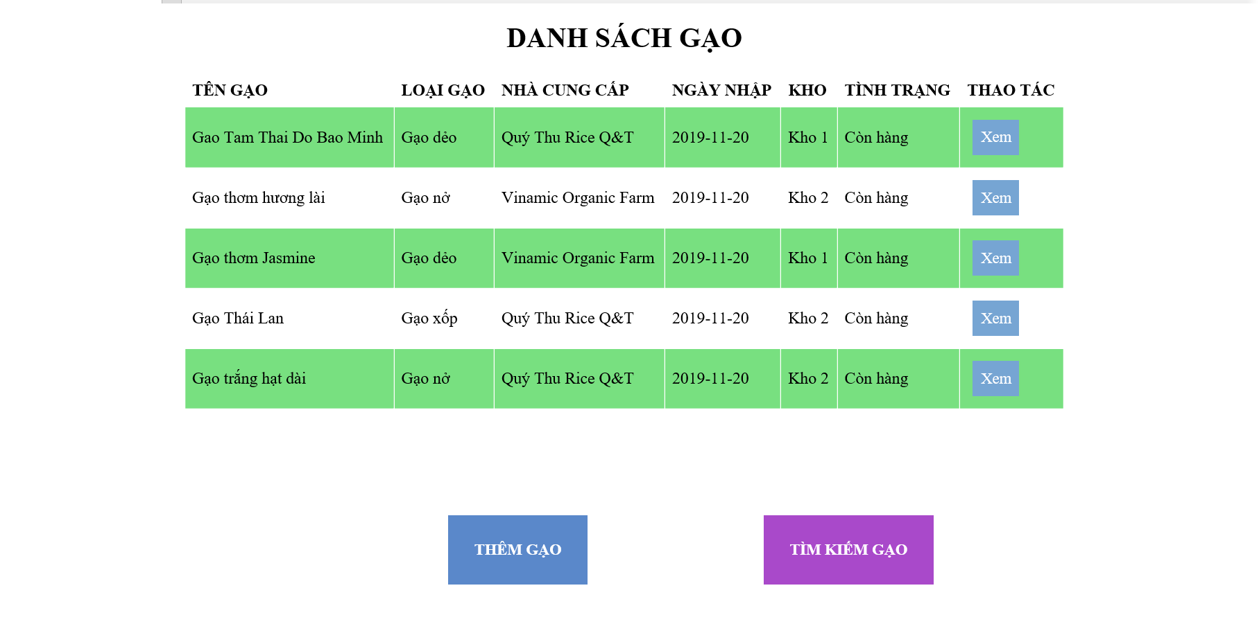
CHỨC NĂNG HIỂN THỊ DANH SÁCH GẠO

Slide 53

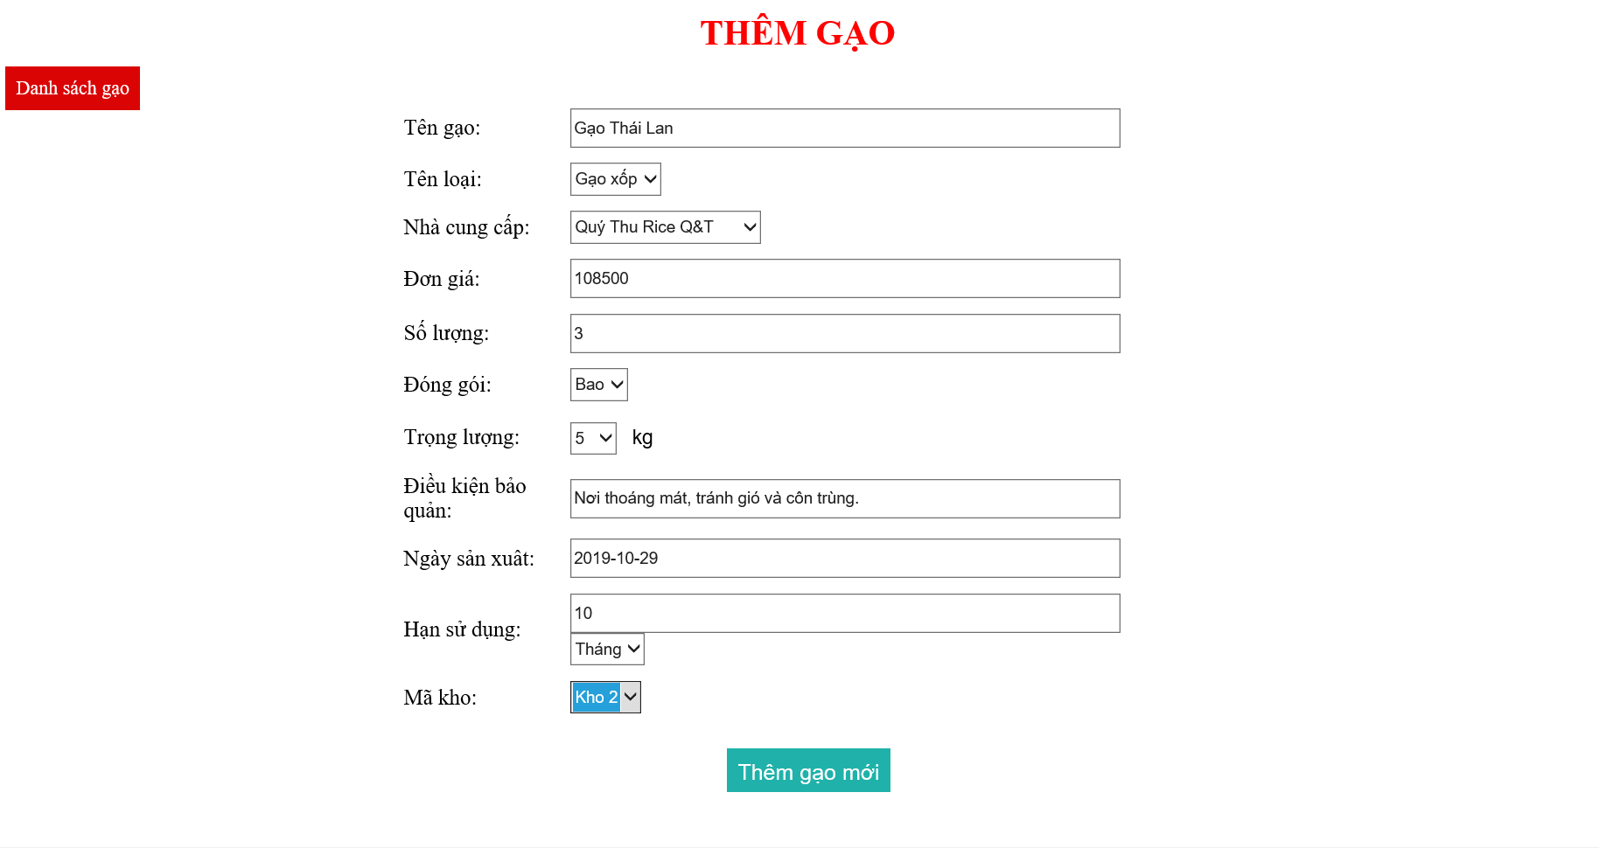
CHỨC NĂNG THÊM GẠO

Slide 54
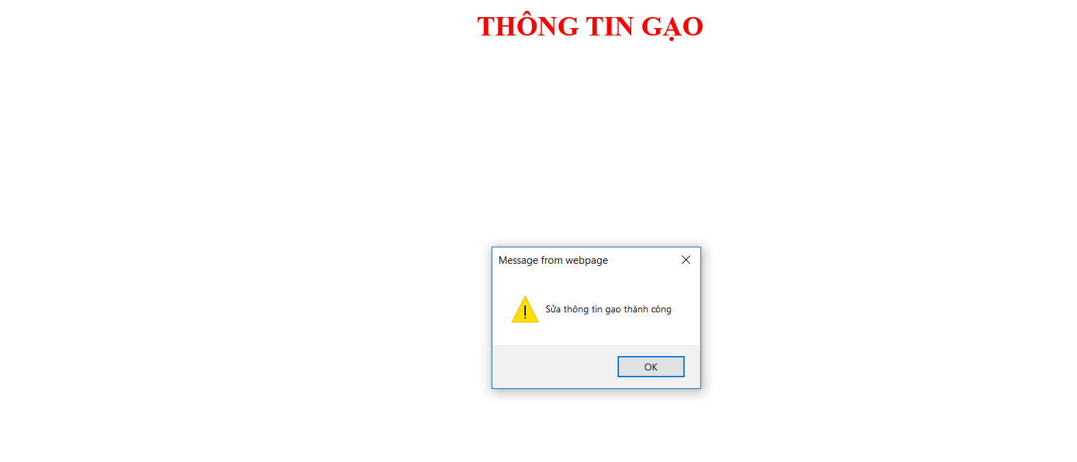
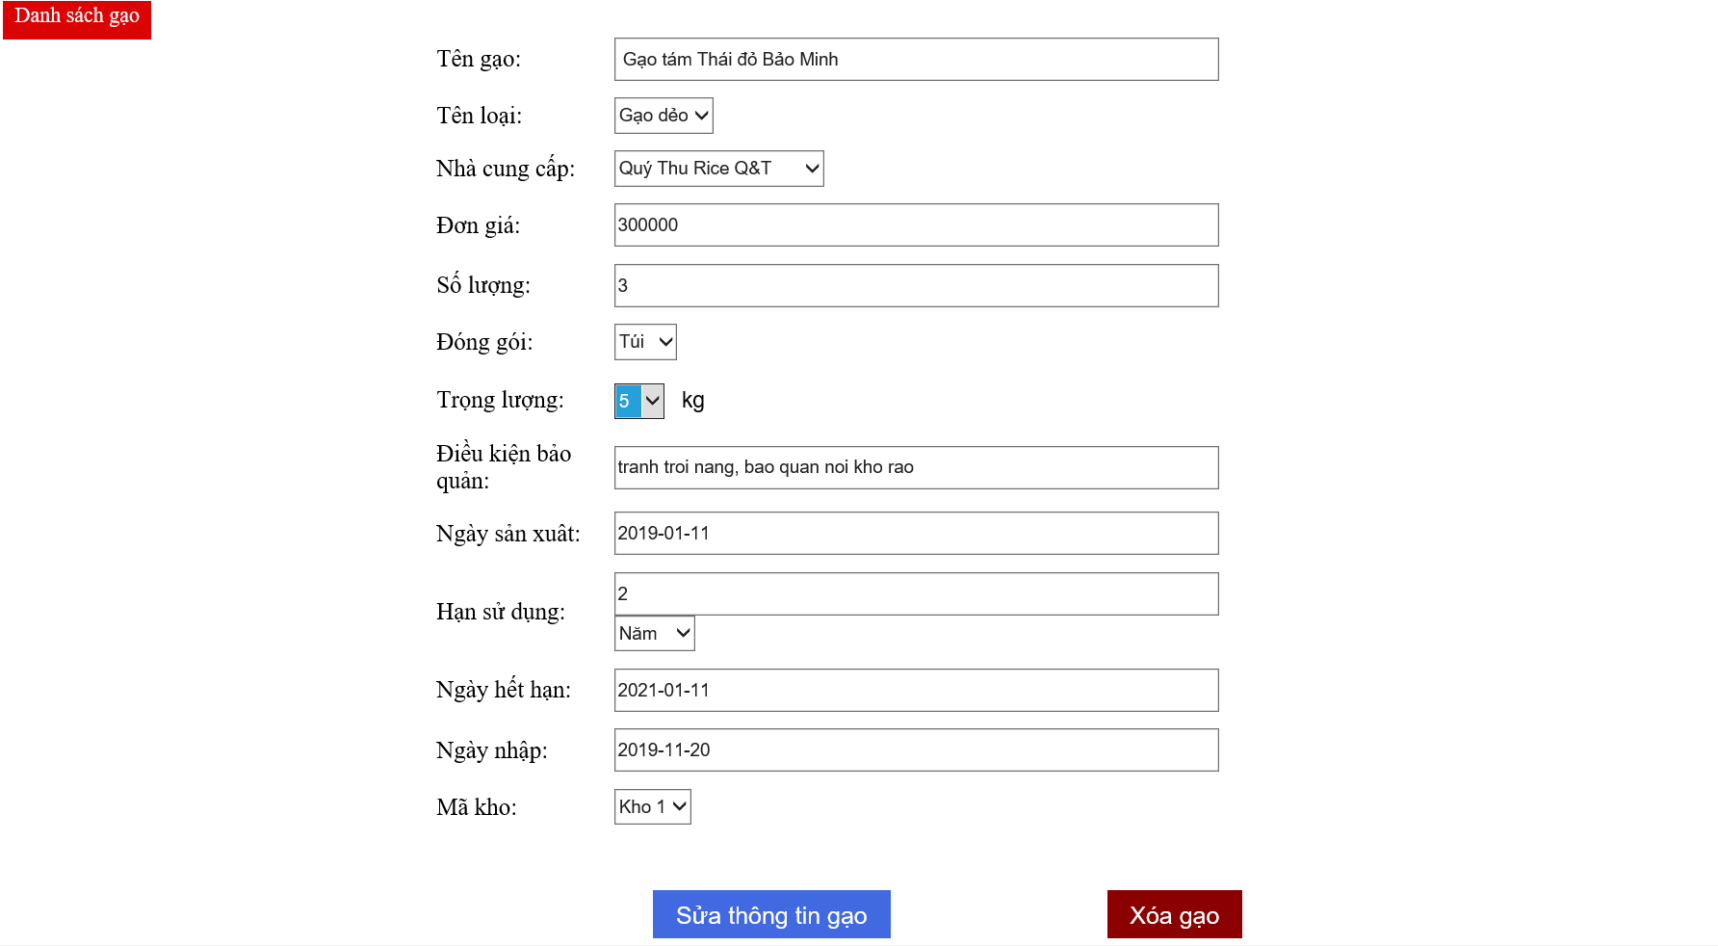
CHỨC NĂNG SỬA THÔNG TIN GẠO

Slide 55

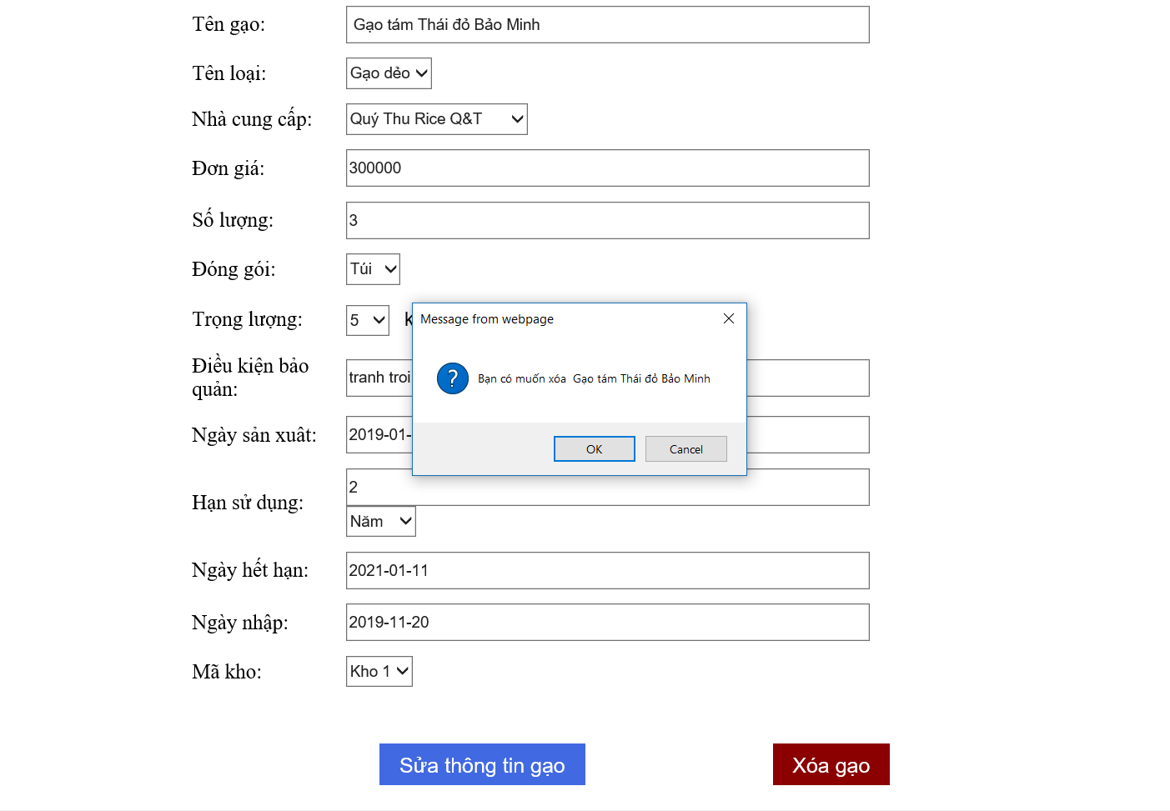
CHỨC NĂNG XÓA GẠO

Slide 56
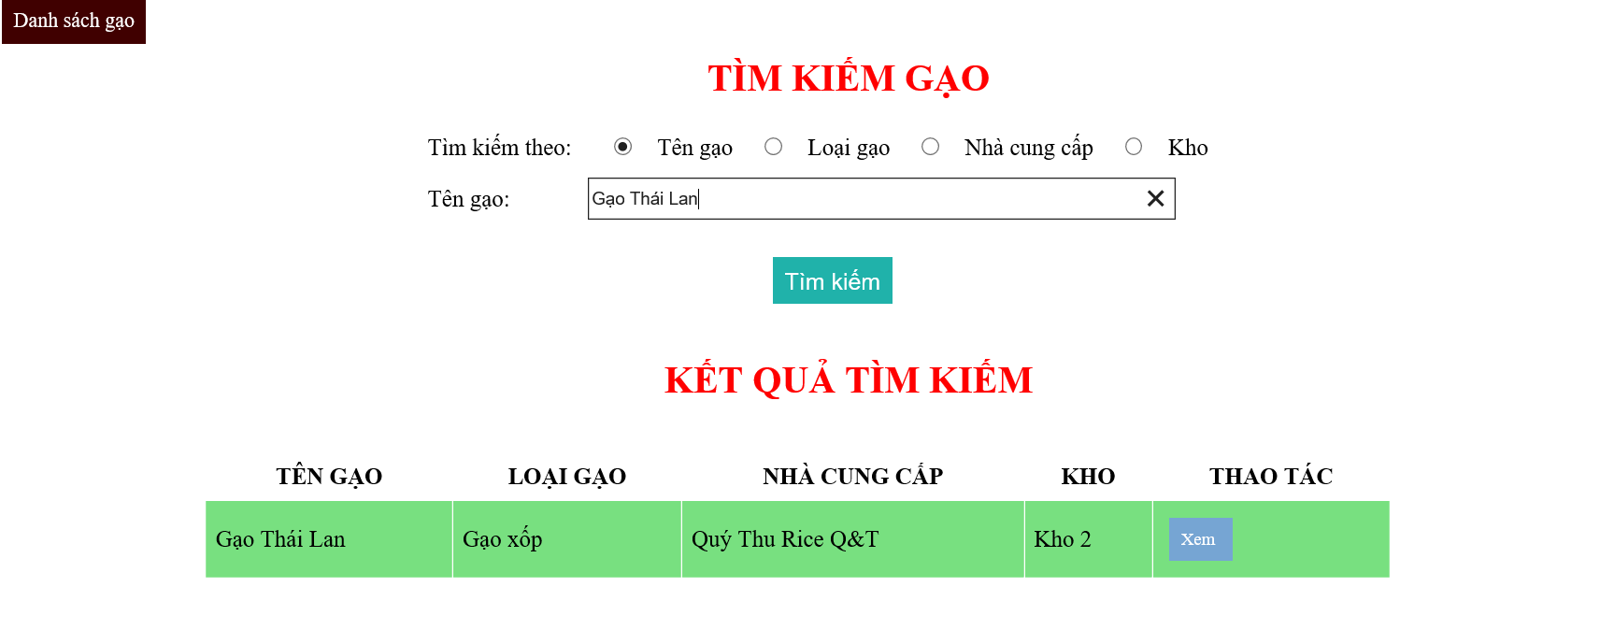
TÌM KIẾM THEO TÊN GẠO

Slide 57
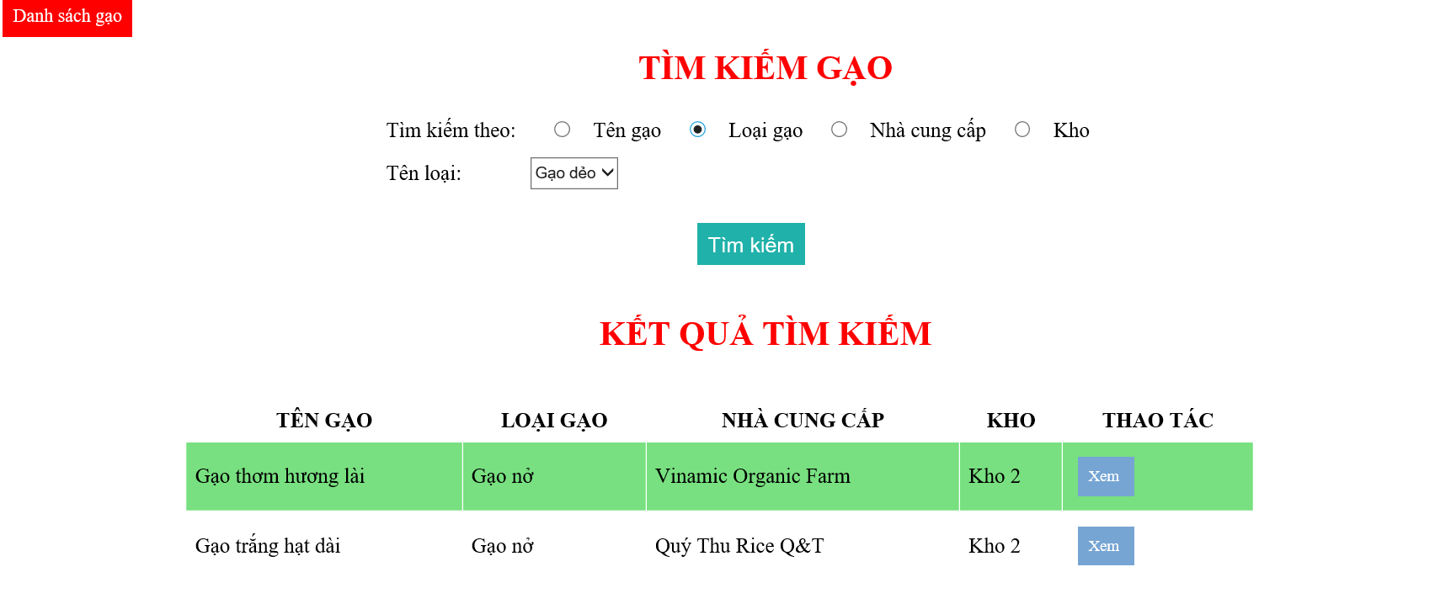
TÌM KIẾM THEO LOẠI GẠO

Slide 58
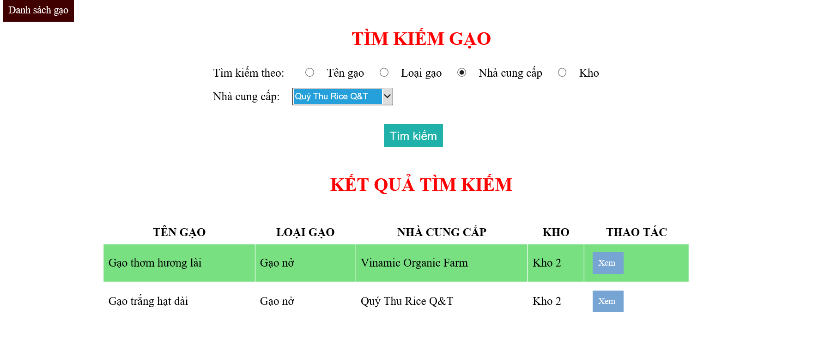
TÌM KIẾM THEO NHÀ CUNG CẤP

Slide 59
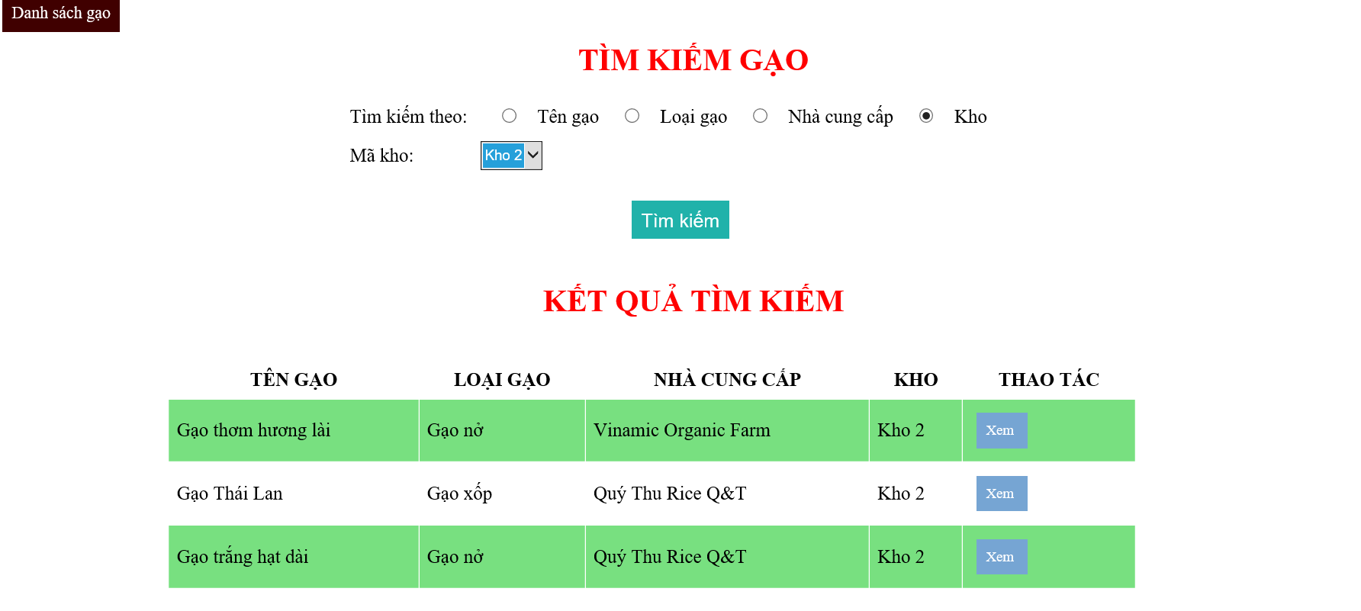
TÌM KIẾM THEO TÊN KHO GẠO

Slide 60
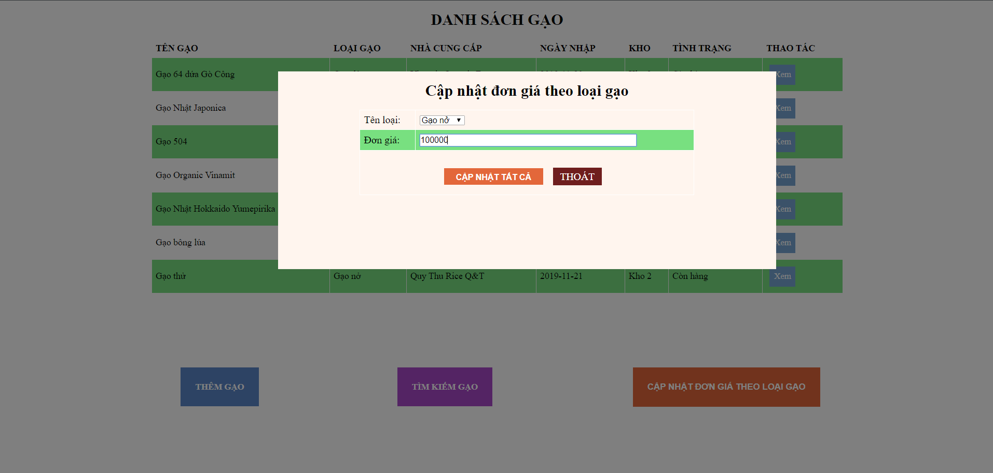
CẬP NHẬT ĐƠN GIÁ THEO LOẠI GẠO

Slide 61


